Slide 2
Storytelling de dados
Escolha do visual adequado
Aula 1: Tipos de gráficos
Código da aula: DADOSANO1C3B2S9A1

Slide 3



10
Direcionando a atenção
Mapa da Unidade 2 Componente 3
Storytelling de dados
11
Construindo a narrativa
9
Você está aqui!
Escolha do visual adequado
13
Refinando a comunicação visual
12
Interpretando e explicando dados

Slide 4

Mapa da Unidade 2 Componente 3
Storytelling de dados
Você está aqui!
Escolha do visual adequado
9
Aula1: Tipos de gráficos
Código da aula: DADOSANO1C3B2S9A1

Slide 5
Compreender os componentes fundamentais que compõem uma narrativa visual eficiente.
Selecionar e aplicar o tipo de gráfico mais adequado à natureza dos dados e ao propósito comunicacional.
Recurso audiovisual para a exibição de textos, vídeos e imagens.
Acesso ao laboratório de informática e/ou à internet.
Explorar diferentes maneiras de representar ideias, mantendo abertura à experimentação e disposição para aprender com os erros e acertos.

Slide 6

VIREM E CONVERSEM
Quando um gráfico não comunica bem
Durante a feira de ciências, sua turma visitou um estande que apresentava um experimento sobre consumo de energia.
O grupo responsável criou um gráfico para mostrar os resultados, mas muitas pessoas comentaram que não entenderam direito o que ele mostrava.
Mesmo com o gráfico exposto, a explicação não ficou clara para o público.
© Getty Images
Por que, às vezes, um gráfico não consegue transmitir a mensagem que queremos comunicar?

Slide 7

A importância dos gráficos
na ciência de dados
Os gráficos transformam números em informações visuais fáceis de entender, ajudando a identificar padrões, tendências e comparações de forma rápida e intuitiva.
São ferramentas que aprimoram a comunicação e apoiam decisões mais assertivas, tornando os dados acessíveis a públicos com diferentes níveis de conhecimento técnico.
© Getty Images

Slide 8
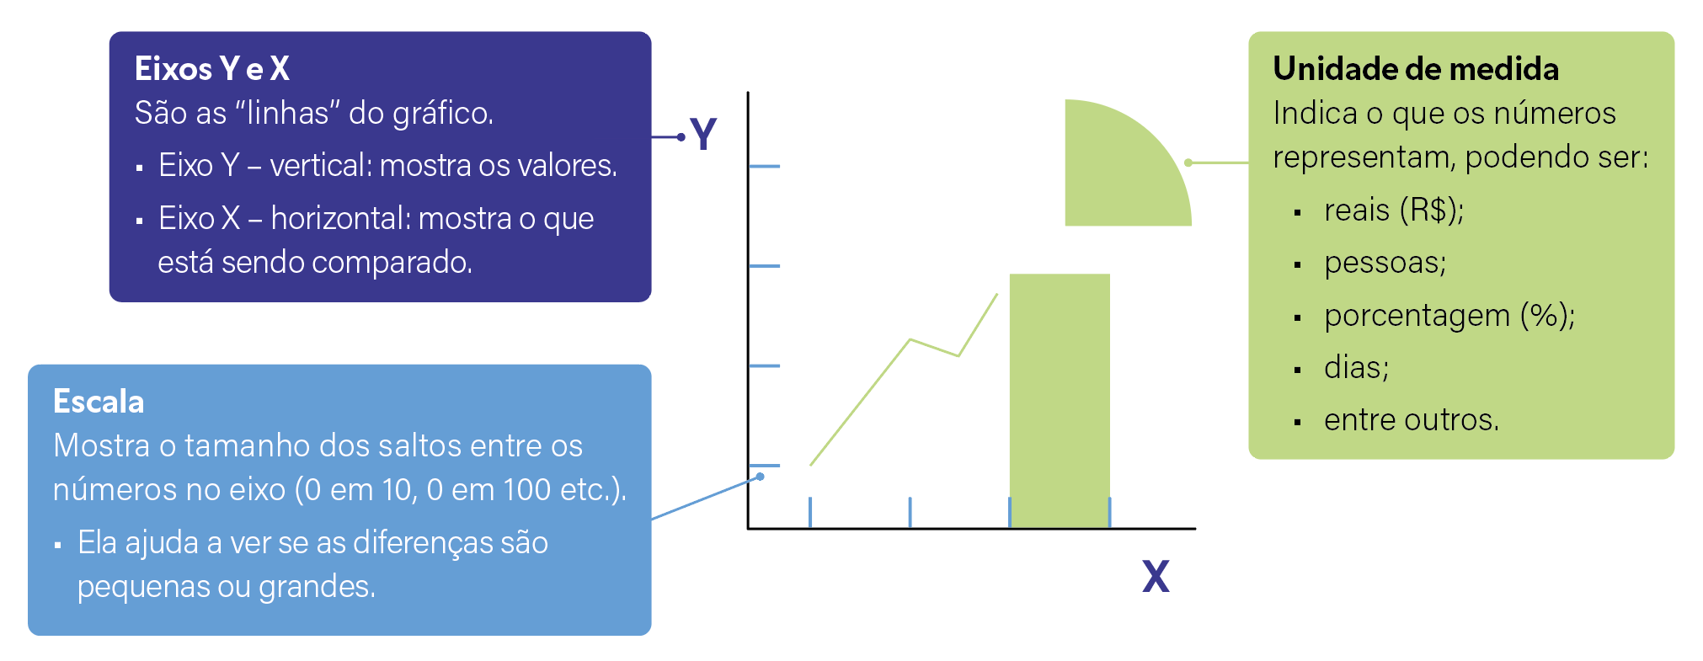
Elementos de um gráfico
Para interpretar um gráfico corretamente, é importante conhecer
seus principais elementos:
Produzido pela SEDUC-SP.

Slide 9

Elementos de um gráfico
DESTAQUE
Um bom gráfico deve ter título claro, eixos com as unidades de medida, legenda fácil de entender e escala correta.

Slide 10
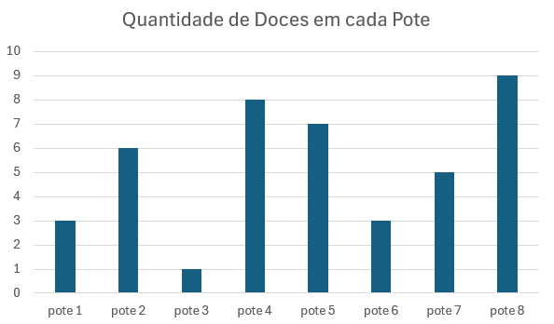

Gráfico de barras
Esse modelo de gráfico compara categorias diferentes, usando cada barra para representar o seu valor.
Gráfico de exemplo:
Observar quantos doces há em cada pote para descobrir qual tem a maior quantidade.
Compara o número de doces em diferentes potes.
A altura da barra mostra quantos doces há em cada pote.
Produzido pela SEDUC-SP com a ferramenta Microsoft Excel

Slide 11
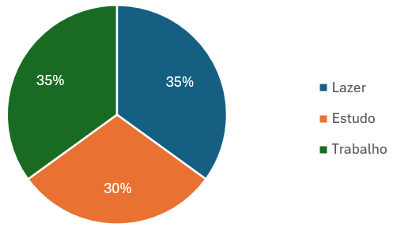
Gráfico de pizza
Esse modelo mostra a proporção de partes em relação a um todo, em que cada pedaço representa uma parte do total.
Por exemplo, ao dividir uma pizza entre várias pessoas, podemos observar que, se uma pessoa comeu metade da pizza, isso representa 50% do total.
Gráfico de exemplo:
Observe a fração ou proporção do tempo que você gastou em atividades no dia (lazer, estudo, trabalho).
FICA A DICA
O gráfico de pizza deve ser utilizado quando se tem, no máximo, até cinco categorias.
Produzido pela SEDUC-SP com a ferramenta Microsoft Excel

Slide 12
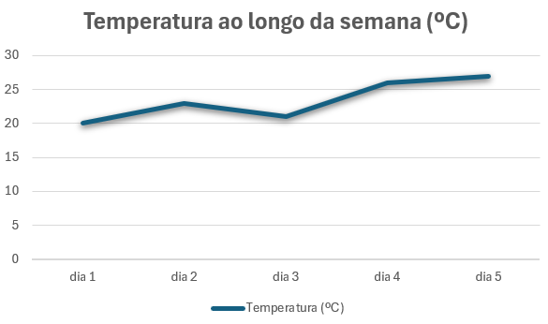
Gráfico de linhas
Esse gráfico exibe a evolução ao longo do tempo, representada por uma linha que conectam os pontos desse período.
Por exemplo, com ele, é possível ver o preço de um lanche aumentando ou diminuindo durante a semana.
Gráfico de exemplo:
Observe como a temperatura mudou durante a semana.
Produzido pela SEDUC-SP com a ferramenta Microsoft Excel

Slide 13
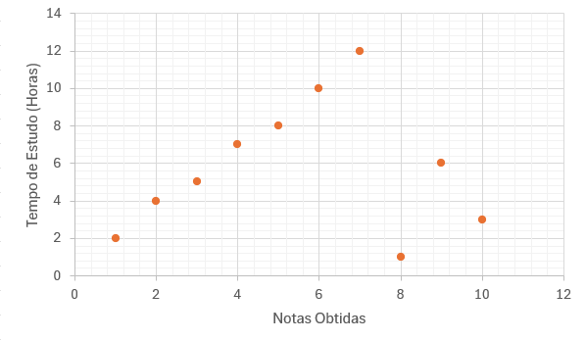
Gráfico de dispersão
Esse modelo mostra a relação entre duas coisas, em que cada ponto é uma combinação de dois valores.
Gráfico de exemplo:
Para saber se estudar mais melhora as notas, comparamos o tempo de estudo com as notas obtidas. Saberemos se mais horas de jogo afetam as tarefas feitas.
Produzido pela SEDUC-SP com a ferramenta Microsoft Excel

Slide 14
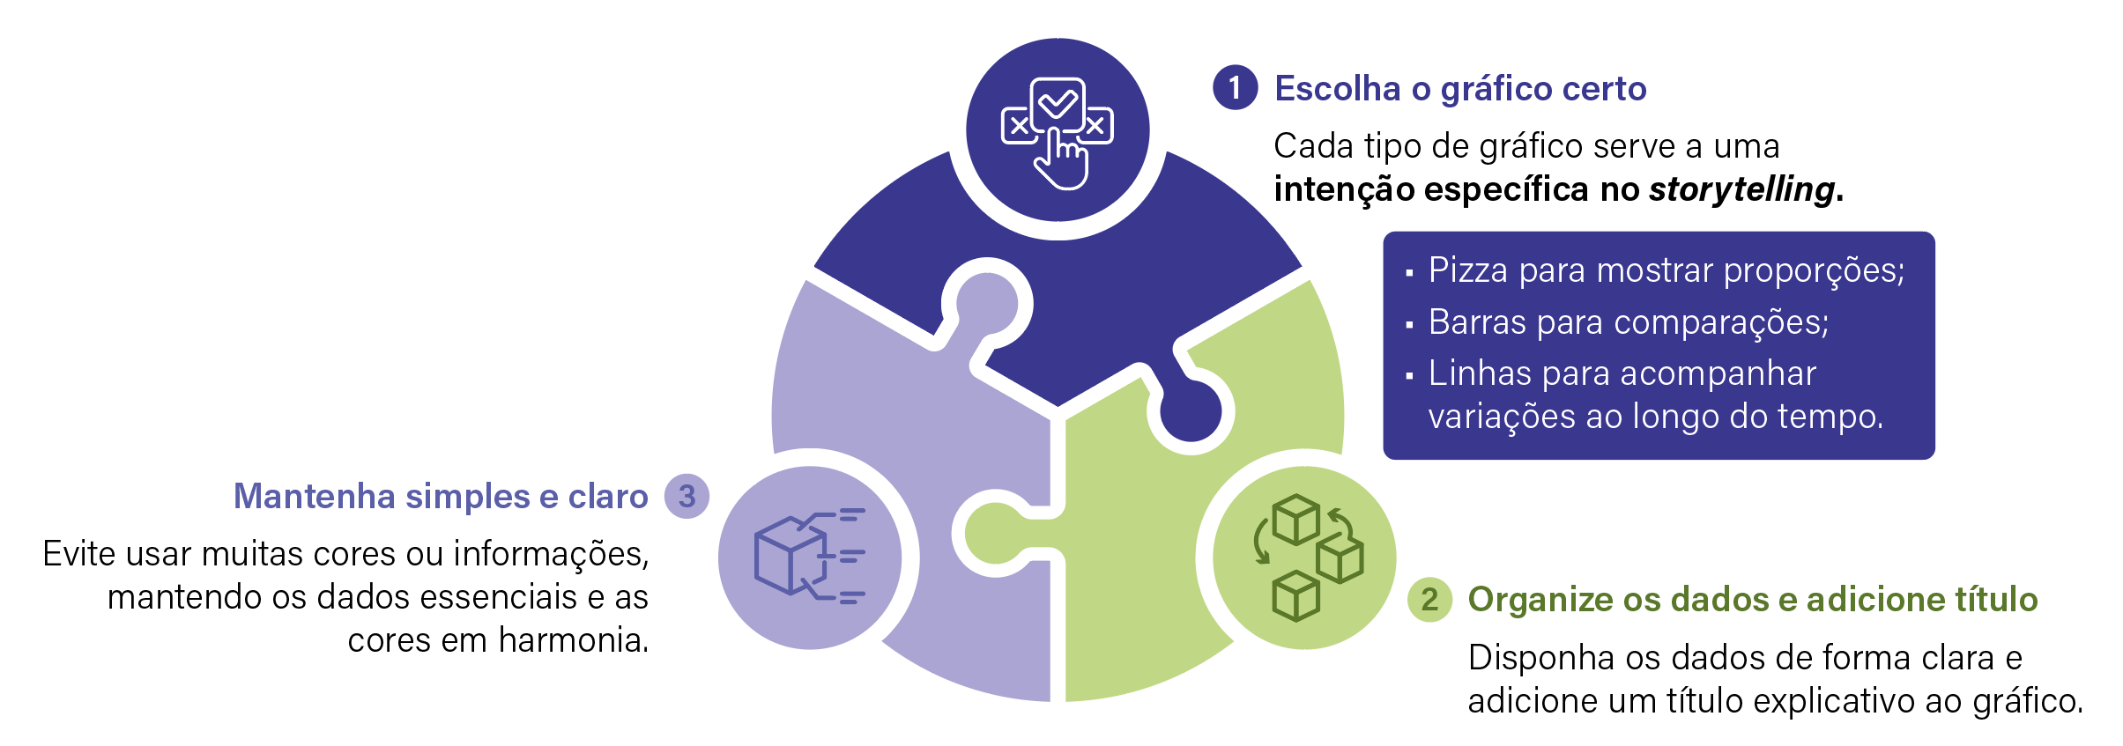
Como criar um bom gráfico
Criar um gráfico claro e fácil de entender é fundamental para transmitir informações de forma visual. Existem três passos essenciais para garantir que seu gráfico seja eficaz!
Produzido pela SEDUC-SP com © Getty Images.

Slide 15

Registro
Qual gráfico usar para
comparar categorias?
Linha
Área
Dispersão
Barra

Slide 16
Registro
Qual gráfico usar para
comparar categorias?
Linha
Área
Dispersão
Barra

Slide 17

TODO MUNDO ESCREVE
Ser
sempre +
Situação
Durante uma atividade em grupo, vocês precisam apresentar os resultados de uma pesquisa para a turma.
Cada integrante tem uma ideia diferente sobre como mostrar as informações: alguns preferem usar imagens, outros gráficos, e há quem queira apenas explicar oralmente.
As opiniões divergem, e o grupo precisa decidir a melhor forma de apresentar suas ideias de modo que todos os integrantes se sintam ouvidos e a mensagem fique clara para o público.
Duplas
17 minutos
Durante a aula

Slide 18
TODO MUNDO ESCREVE
Ser
sempre +
Ação
Criem um mapa mental que mostre como o grupo pode lidar com opiniões diferentes e experimentar novas formas de apresentar ideias, sem medo de errar.
No centro, escrevam o tema: “Decisões em grupo e criatividade nas apresentações”.
Criem ramificações com:
estratégias para ouvir e incluir diferentes opiniões;
ideias criativas para apresentação (imagens, gráficos, dramatização etc.);
formas de testar novas ideias sem medo de errar;
benefícios de combinar diferentes formatos.
Duplas
17 minutos
Durante a aula

Slide 19
Então ficamos assim...
1
Compreendemos que diferentes tipos de gráficos servem para representar diferentes formas de informação — por exemplo, barras ou pizza para dados categóricos e linhas ou dispersão para dados contínuos.
2
Percebemos que gráficos simples e bem organizados facilitam a compreensão das informações e evitam confusões.
3
Identificamos que a escolha do gráfico deve considerar quem vai visualizar e qual mensagem se deseja transmitir, tornando a comunicação mais clara e eficiente.

Slide 20
Afinal, como escolher o gráfico perfeito?
Assista ao vídeo abaixo e conheça exemplos práticos de como escolher, entre os diferentes tipos de gráficos, aquele mais adequado para comunicar seus dados de maneira clara e impactante!
PROF. FERNANDA MACIEL. Qual tipo de gráfico escolher para apresentar os dados estatísticos? | Prof. Fernanda Maciel. Youtube, 5 maio 2021. Disponível em: https://www.youtube.com/watch?v= 3UL9tzp2zBg. Acesso em: 5 nov. 2025.
Saiba mais

Slide 21
DALE, K. Visualização de dados com Python e JavaScript: raspe, limpe, explore e transforme seus dados. Rio de Janeiro: Alta Books, 2024.
KNAFLIC, C. N. Storytelling com dados: um guia sobre visualização de dados para profissionais de negócios. Rio de Janeiro: Alta Books, 2019.
STRACHNYI, K. A cor dos dados: um guia para o uso de cores em storytelling de dados. São Paulo: Novatec, 2023.
Identidade visual: imagens © Getty Images

Slide 23


Slide 6
Orientações: a seção Ponto de partida tem o objetivo de ativar os conhecimentos prévios dos estudantes sobre o tema da aula e estimular o pensamento crítico e as habilidades comunicativas. Por meio de uma situação-problema ou de um exemplo próximo da realidade do estudante, pretende-se sair da abstração conceitual e promover um diálogo dinâmico para explorar hipóteses e soluções. Espera-se também que os estudantes compartilhem eventuais experiências que possam ter com os tópicos a serem abordados em aula.
Tempo previsto: 8 minutos.
Gestão de sala de aula:
Assegure que todos os estudantes tenham a oportunidade de participar. Se necessário, faça rodízio ou direcione perguntas a estudantes que estejam menos ativos para garantir a participação de todos.
Mantenha um ambiente de respeito, em que todas as opiniões são valorizadas, garantindo que os alunos se sintam confortáveis para expressar seus pontos de vista.
Conclua a atividade resumindo as principais ideias discutidas e vinculando-as aos objetivos de aprendizagem da aula.
Condução da dinâmica:
Apresente o contexto para os alunos e lance a questão.
Dê um tempo para que os alunos possam conversar entre eles sobre a questão.
Promova uma breve discussão para que todos possam compartilhar as respostas.
Expectativas de respostas:
Não há resposta certa nem errada. Os estudantes podem mencionar alguns fatores, como falta de título, excesso de informação, cores confusas, legenda difícil de ler ou gráficos mal explicados. A ideia é que percebam que um gráfico só cumpre seu papel quando ajuda o público a compreender a mensagem, preparando o terreno para o estudo dos tipos e usos adequados de gráficos na construção de narrativas visuais.

Slide 24
Slides 7 a 14
Orientações: a seção Construindo o conceito tem o objetivo de ajudar o estudante a sistematizar novos conceitos teóricos relacionados à vivência profissional.
Tempo previsto: 20 minutos.
Condução da dinâmica:
Apresente aos estudantes os slides com as definições de conceitos e como estes são aplicados em situações práticas.​
Aprofundamento:
Explique que a escolha do tipo de gráfico é uma parte fundamental da visualização de dados. Um gráfico eficaz não é apenas uma representação de números, mas uma ferramenta de comunicação que transforma dados brutos em informações compreensíveis e valiosas.
Destaque sua finalidade: simplificar informações, revelar padrões, inspirar decisões e conectar áreas com uma linguagem acessível. Use exemplos do cotidiano (como pesquisas da turma ou projetos escolares) para contextualizar.
Destaque a importância de escolher o gráfico adequado para cada tipo de dado, como gráficos de barras para comparações de categorias, gráficos de linha para mostrar tendências ao longo do tempo, gráficos de pizza para proporções e gráficos de dispersão para identificar relações entre variáveis.
Reforce que os gráficos são essenciais na ciência de dados, pois transformam números em informações visuais fáceis de entender, ajudando a identificar padrões, tendências e comparações de forma rápida e intuitiva. Eles também facilitam a comunicação de ideias e resultados, permitindo decisões baseadas em evidências, acessíveis a públicos com diferentes níveis de conhecimento técnico.

Slide 25
Slides 15 e 16
Orientações: o objetivo da seção Pause e responda é mobilizar os estudantes em relação aos conhecimentos apresentados e construídos em aula. É registro.
Tempo previsto: 2 minutos.
Resposta correta: Gráfico de barras.
Feedback: o gráfico de barras é amplamente utilizado para comparar categorias, oferecendo uma visão clara e simplificada das diferenças entre elas.

Slide 26
Slides 17 e 18
Orientações a seção Ser sempre + tem o objetivo de ajudar os estudantes a desenvolverem e aprimorarem competências socioemocionais, focando especificamente nas situações desafiadoras que podem surgir no ambiente profissional.
Tempo previsto: 17 minutos.
Gestão de sala de aula:
Professor, essa seção será utilizada como atividade (sem registro).
Condução da dinâmica:
Apresente a situação de maneira simples e direta.
Em duplas, os alunos devem discutir sobre como podem lidar com essa situação.
Para além da discussão, eles devem criar um mapa mental organizando de forma lógica a maneira como pensaram em lidar com a situação apresentada.
Expectativas de respostas:
Os estudantes devem propor atitudes como ouvir as ideias de todos, experimentar diferentes formas de apresentar e valorizar tentativas, mesmo com erros.
Espera-se que percebam a importância de manter a abertura à experimentação, respeitar opiniões diferentes e buscar aprendizado coletivo na comunicação de ideias.
Os alunos devem conseguir estruturar, de forma lógica, essas questões no mapa mental.

Slide 27
Slide 19
Orientações: a seção O que nós aprendemos hoje? tem o objetivo de reforçar e esclarecer os principais conceitos discutidos, incentivando os estudantes a recordarem e articularem os principais pontos da aula.
Tempo previsto: 2 minutos.
Gestão da sala de aula:
Mantenha um ambiente de diálogo aberto e respeitoso.
Seja direto e objetivo nas explicações para manter a atividade de acordo com o tempo estipulado.
Engaje os estudantes, rapidamente, pedindo confirmações ou reações breves às definições apresentadas.
Condução da dinâmica:
Explique aos estudantes que esse é um momento de reflexão e esclarecimento sobre os conceitos abordados na aula.
Informe que será feita uma rápida revisão para assegurar o entendimento correto das definições e dos conceitos.
Apresente o slide com a definição sintética de cada conceito principal discutido na aula, ampliando a explicação com as informações que achar necessárias.
Finalize resumindo os pontos principais e reiterando a importância de cada conceito e como ele se encaixa no contexto maior da aula.
O que é esperado:
Os estudantes devem sair da aula com entendimento claro e preciso dos conceitos principais.
Slide 20
Orientações: a seção Saiba mais apresenta recursos extraclasse para que os estudantes complementem sua formação. Incentive-os a continuarem explorando o tema da aula.
Tempo previsto: 1 minuto.

